Slide 1
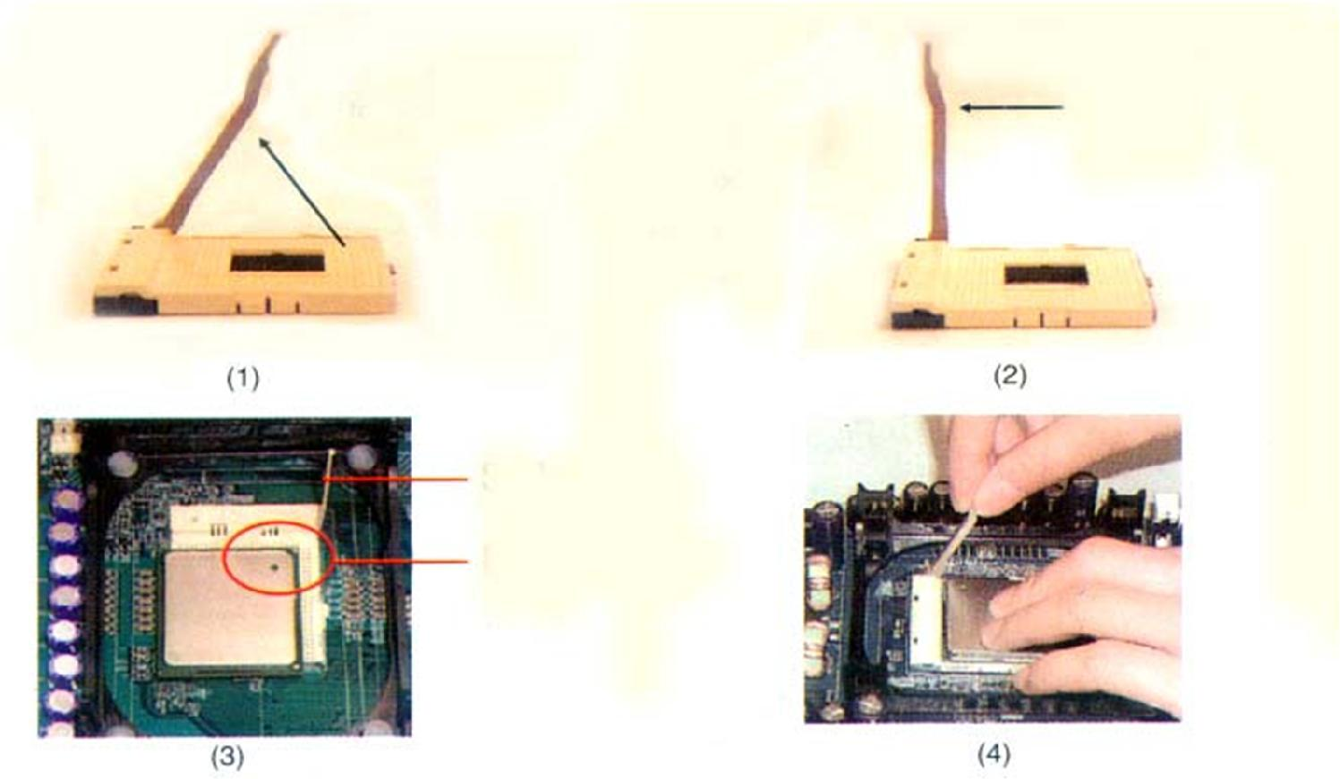
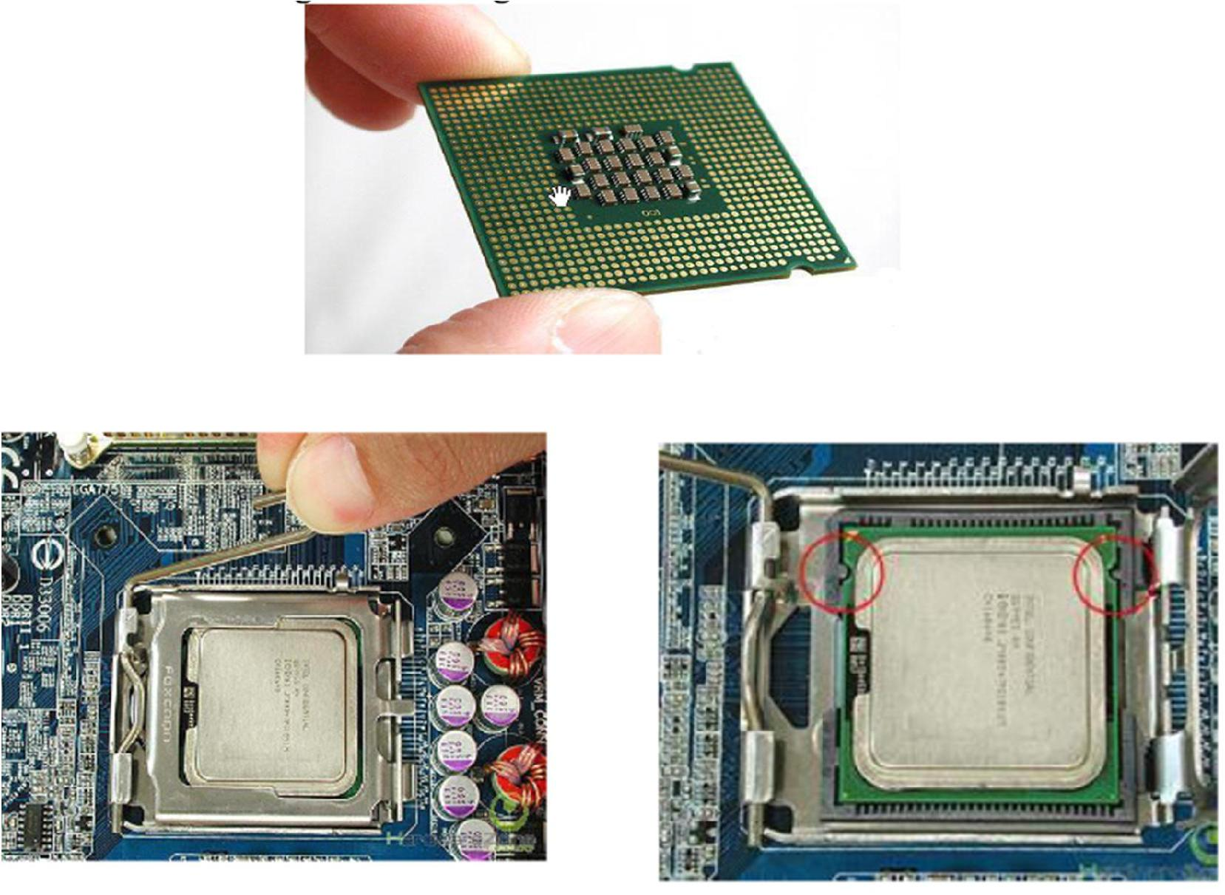
Chương 2: Phân hoạch, cấu hình hệ thống
2. Lắp ráp bộ máy vi tính
Lắp đặt CPU và quạt làm mát CPU

Slide 2
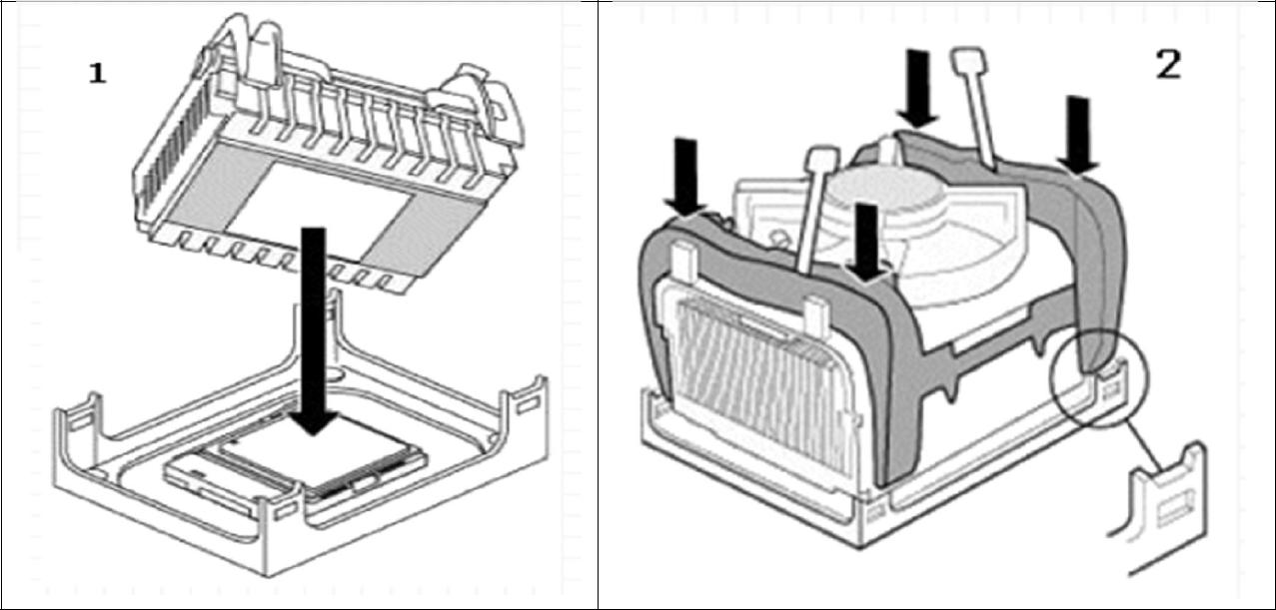
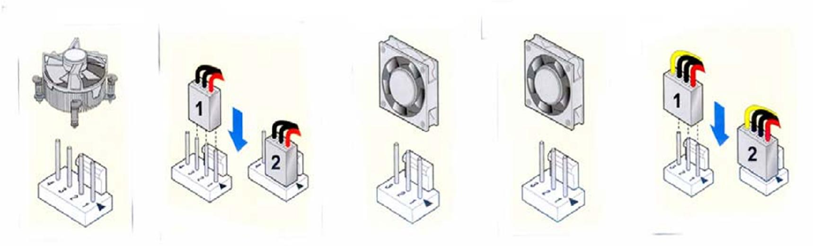
Chương 2: Phân hoạch, cấu hình hệ thống
Lắp quạt cho CPU và lắp dây cấp nguồn cho quạt:
Hình 2.5: Gắn quạt tản nhiệt CPU
Hình 2.6: Gắn dây cấp nguồn cho quạt tản nhiệt

Slide 3
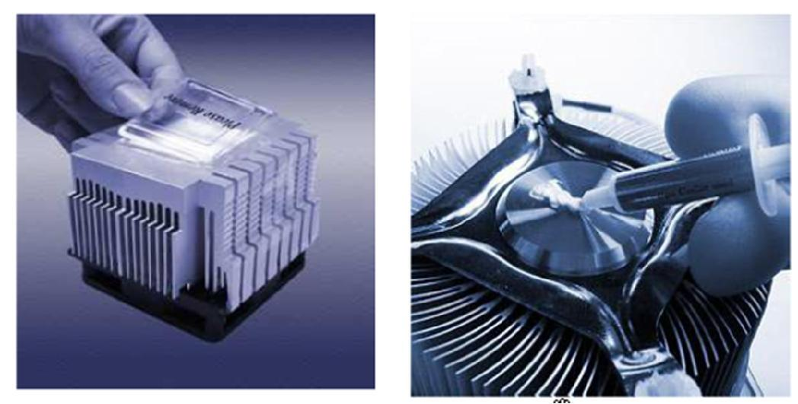
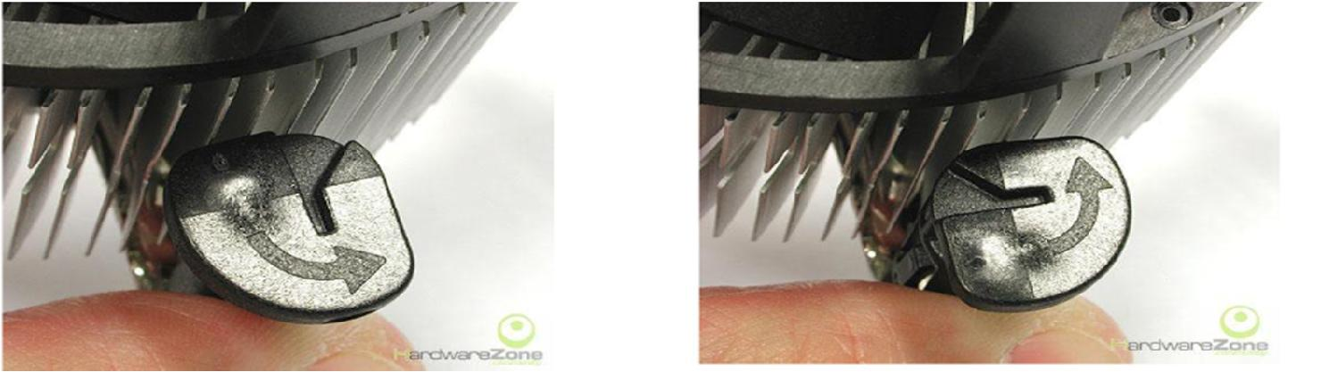
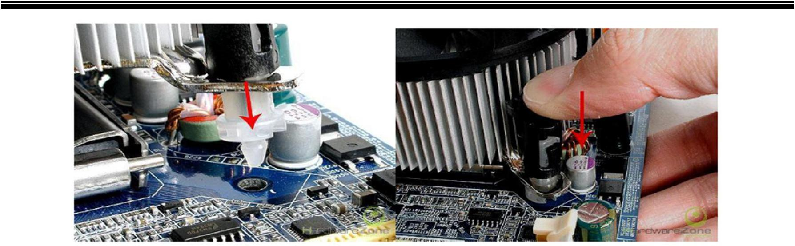
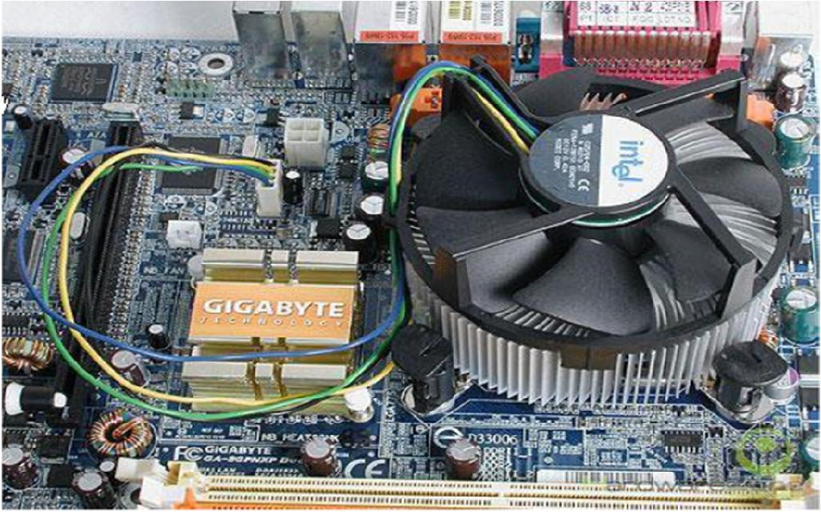
Chương 2: Phân hoạch, cấu hình hệ thống
Hình 2.7: Vị trí mũi tên trên chốt đẩy của quạt
Hình 2.8: Bôi keo tản nhiệt
Hình 2.9: Nhấn 4 chốt khóa quạt
Hình 2.11: Gắn quạt hoàn thành

Slide 4
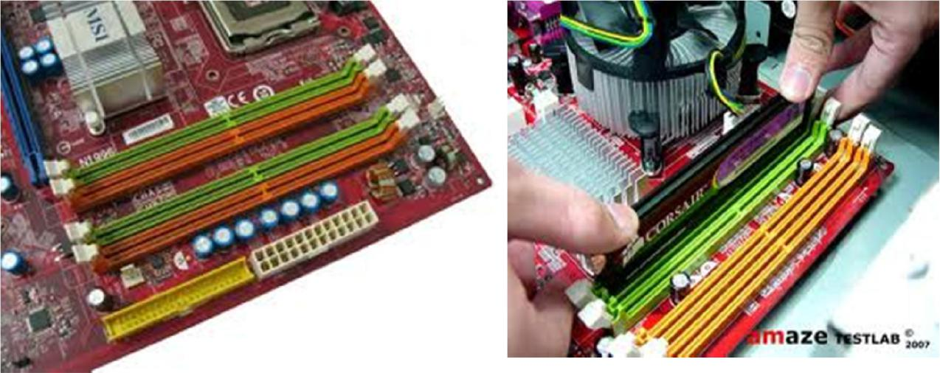
Chương 2: Phân hoạch, cấu hình hệ thống
Lắp đặt bộ nhớ RAM
Hình 2.12: Gắn RAM vào khe cắm RAM

Slide 5
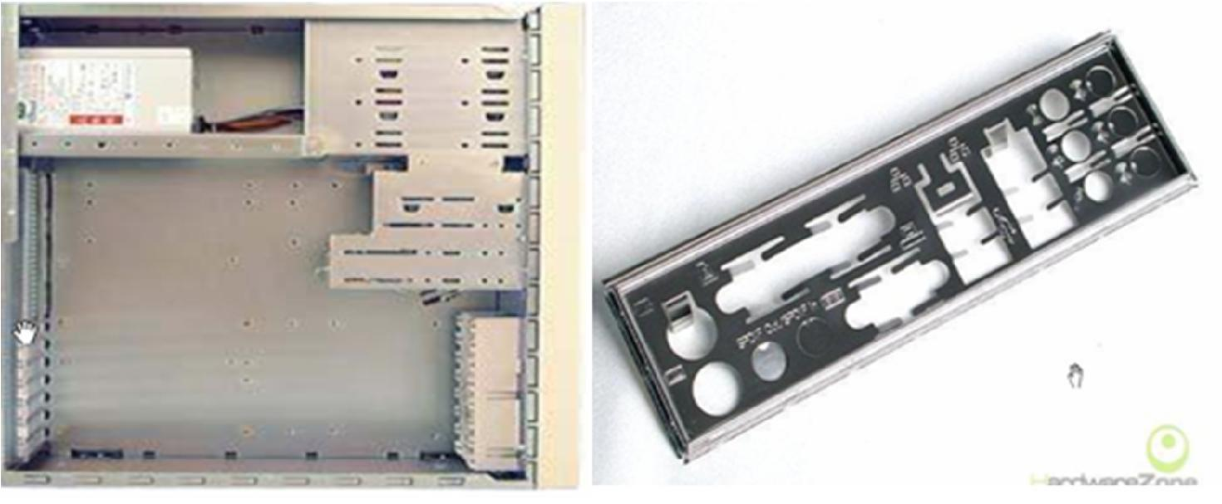
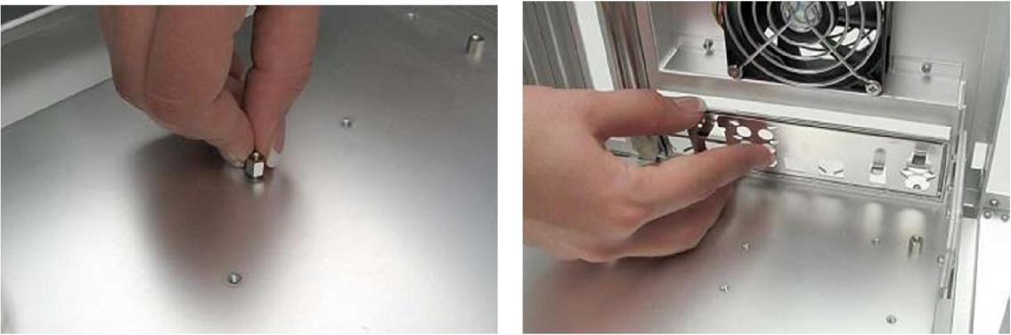
Chương 2: Phân hoạch, cấu hình hệ thống
Lắp Mainboard vào vỏ máy
Hình 2.13: Case và nắp I/O
Hình 2.14: Bắt vít định vị trên Main và gắn nắp I/O với thiết bị ngoại vi

Slide 6
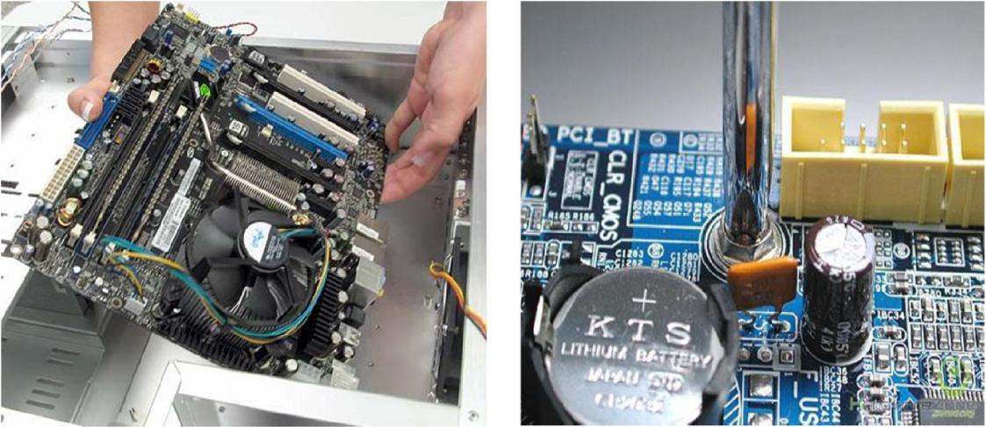
Chương 2: Phân hoạch, cấu hình hệ thống
Hình 2.15: Đưa Main vào vỏ máy và vặn vit cố định Main

Slide 7
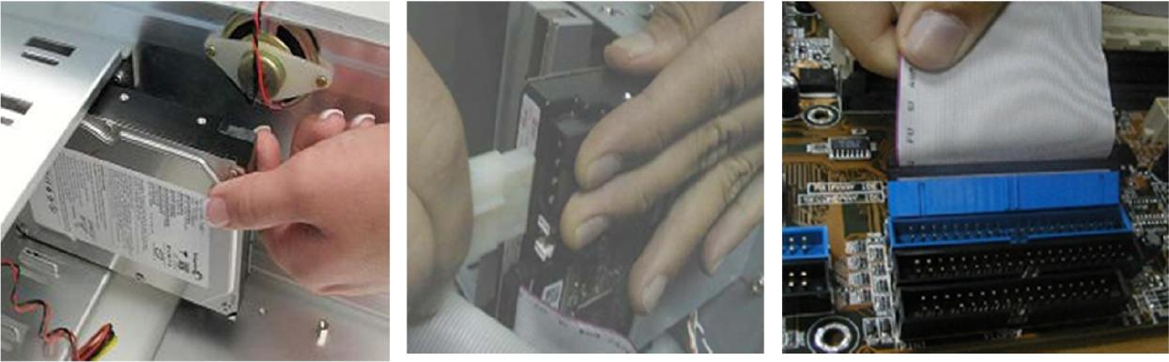
Chương 2: Phân hoạch, cấu hình hệ thống
Lắp đặt ổ đĩa
Hình 2.17: Lắp đặt ổ đĩa cứng

Slide 8
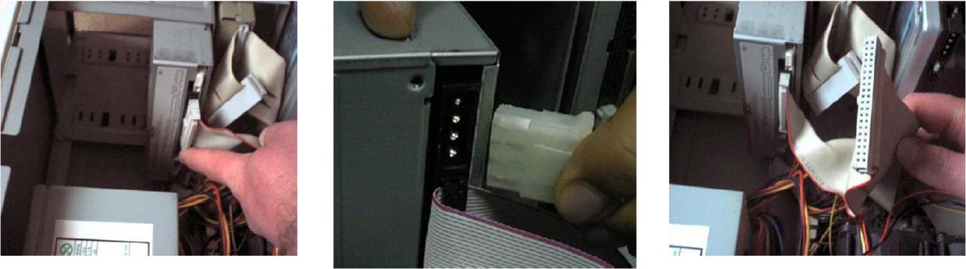
Chương 2: Phân hoạch, cấu hình hệ thống
Lắp đặt ổ đĩa CD/DVD ROM
Hình 2.21: Gắn dây dữ liệu và cấp nguồn cho ổ đĩa

Slide 9
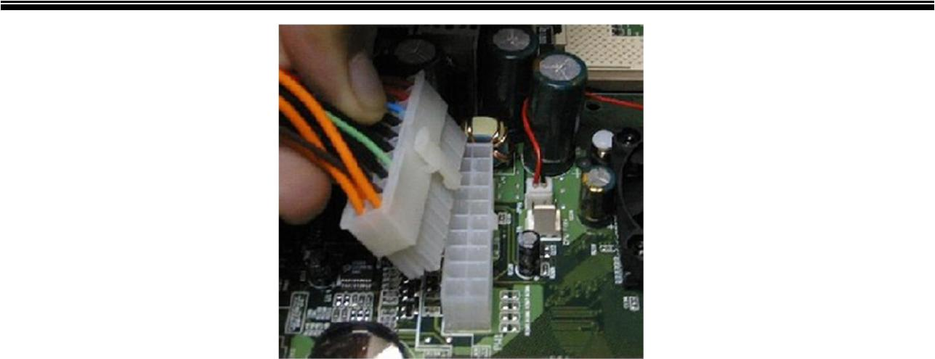
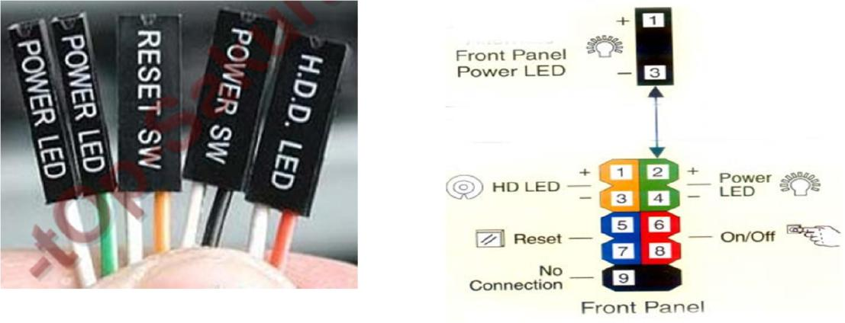
Chương 2: Phân hoạch, cấu hình hệ thống
Lắp các dây cáp tín hiệu
Hình 2.22: Lắp dây nguồn ATX vào Main cho đúng chiều
Hình 2.23: Sơ đồ gắn dây tín hiệu Reset, Power, HDD Led

Slide 10
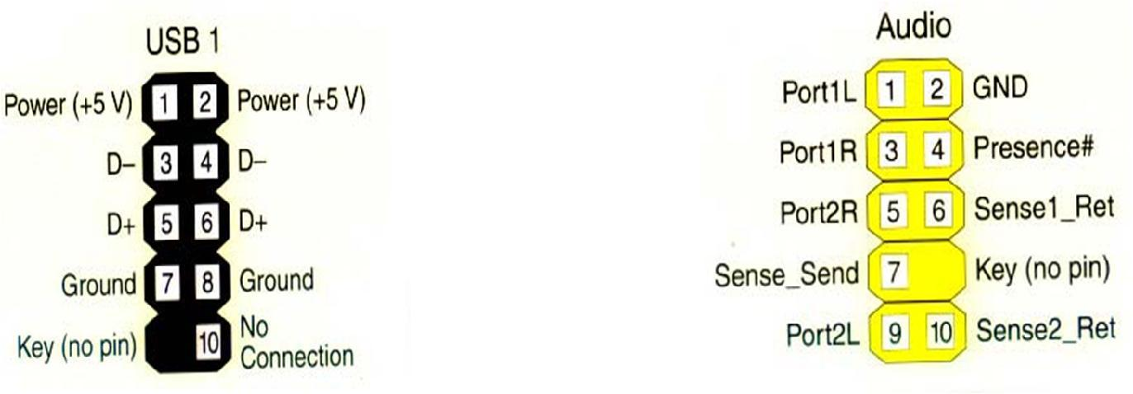
Chương 2: Phân hoạch, cấu hình hệ thống
Hình 2.24: Sơ đồ gắn dây tín hiệu USB và Audio

Slide 11
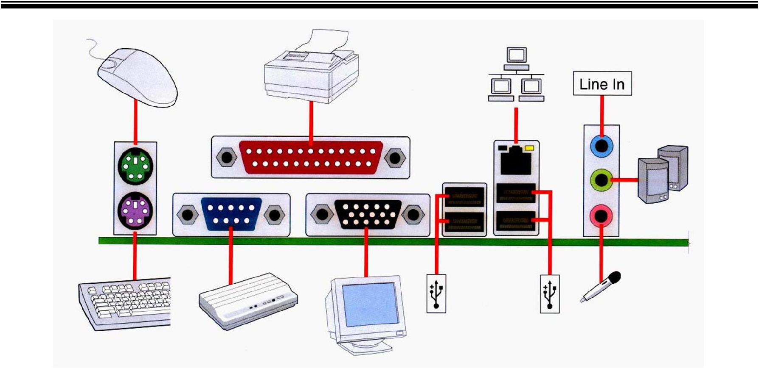
Chương 2: Phân hoạch, cấu hình hệ thống
Kết nối màn hình, bàn phím, chuột
Hình 2.25: Sơ đồ gắn các thiết bị ngoại vi

Slide 12
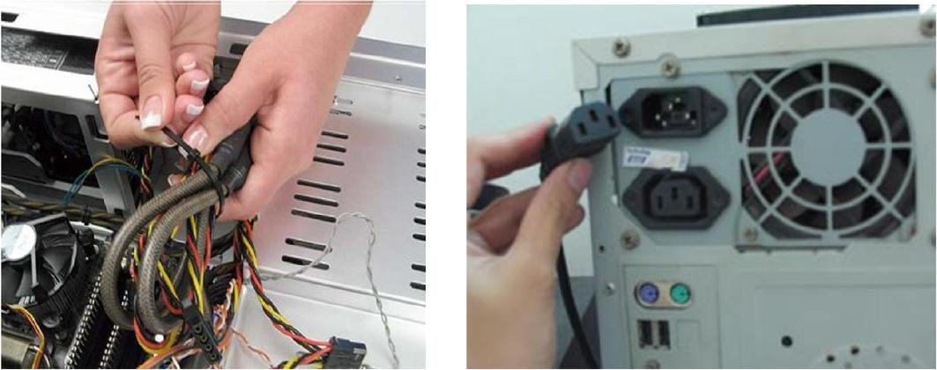
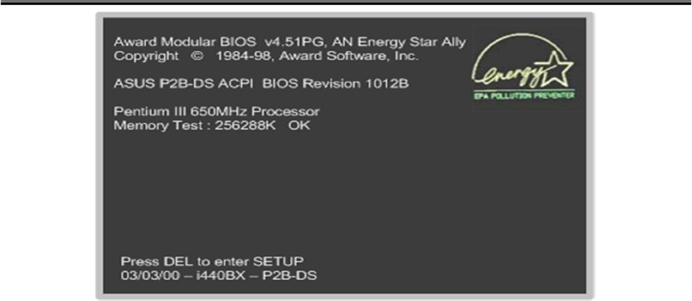
Chương 2: Phân hoạch, cấu hình hệ thống
Kết nối nguồn điện và khởi động máy
Hình 2.26: Buộc cố định các dây cáp và gắn dây nguồn điện
Nhấn nút Power để khởi động và kiểm tra

Slide 13
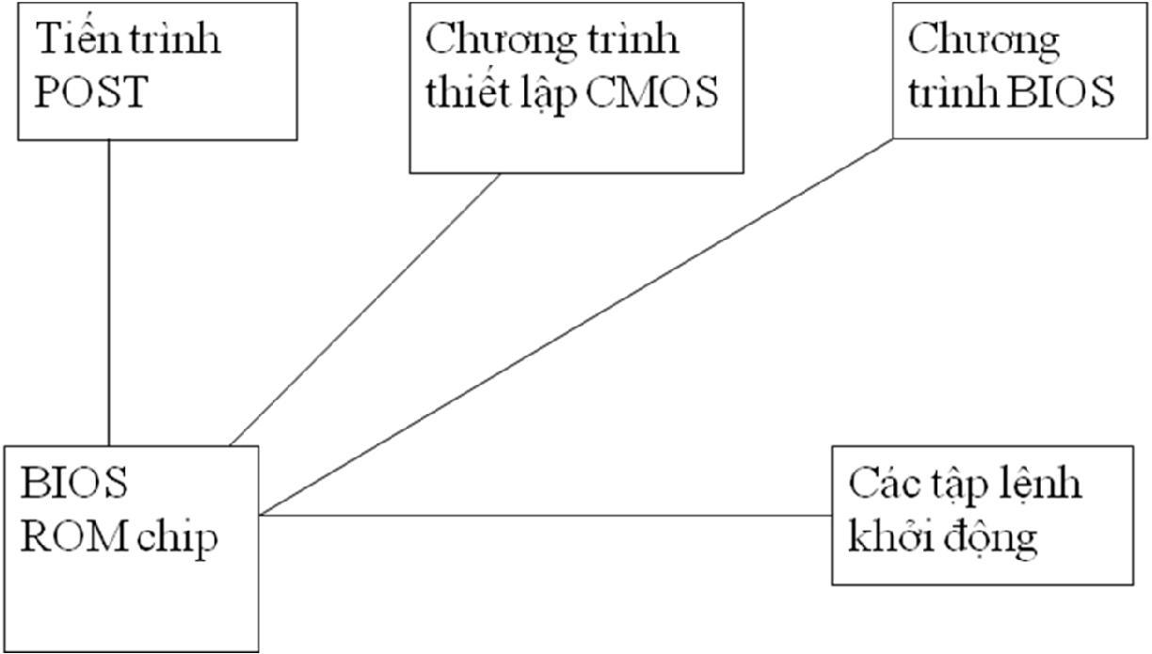
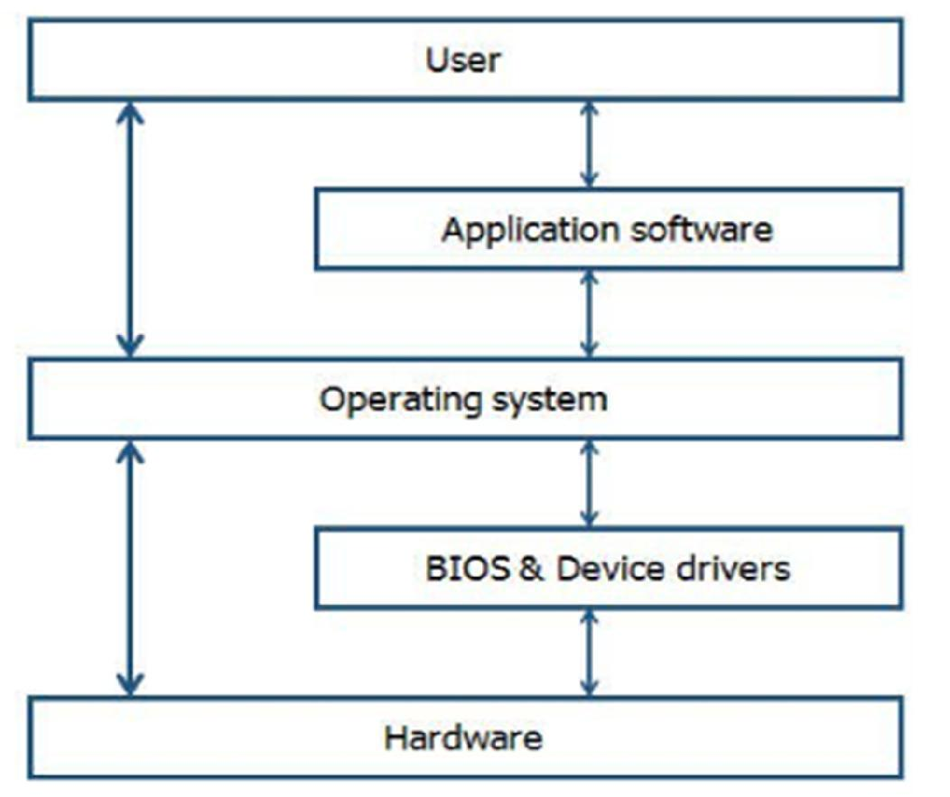
Chương 2: Phân hoạch, cấu hình hệ thống
THIẾT LẬP THÔNG SỐ TRONG BIOS
Hình 3.1: Các thành phần của ROM BIOS
Hình 3.2: Vị trí của BIOS trong hệ thống

Slide 14
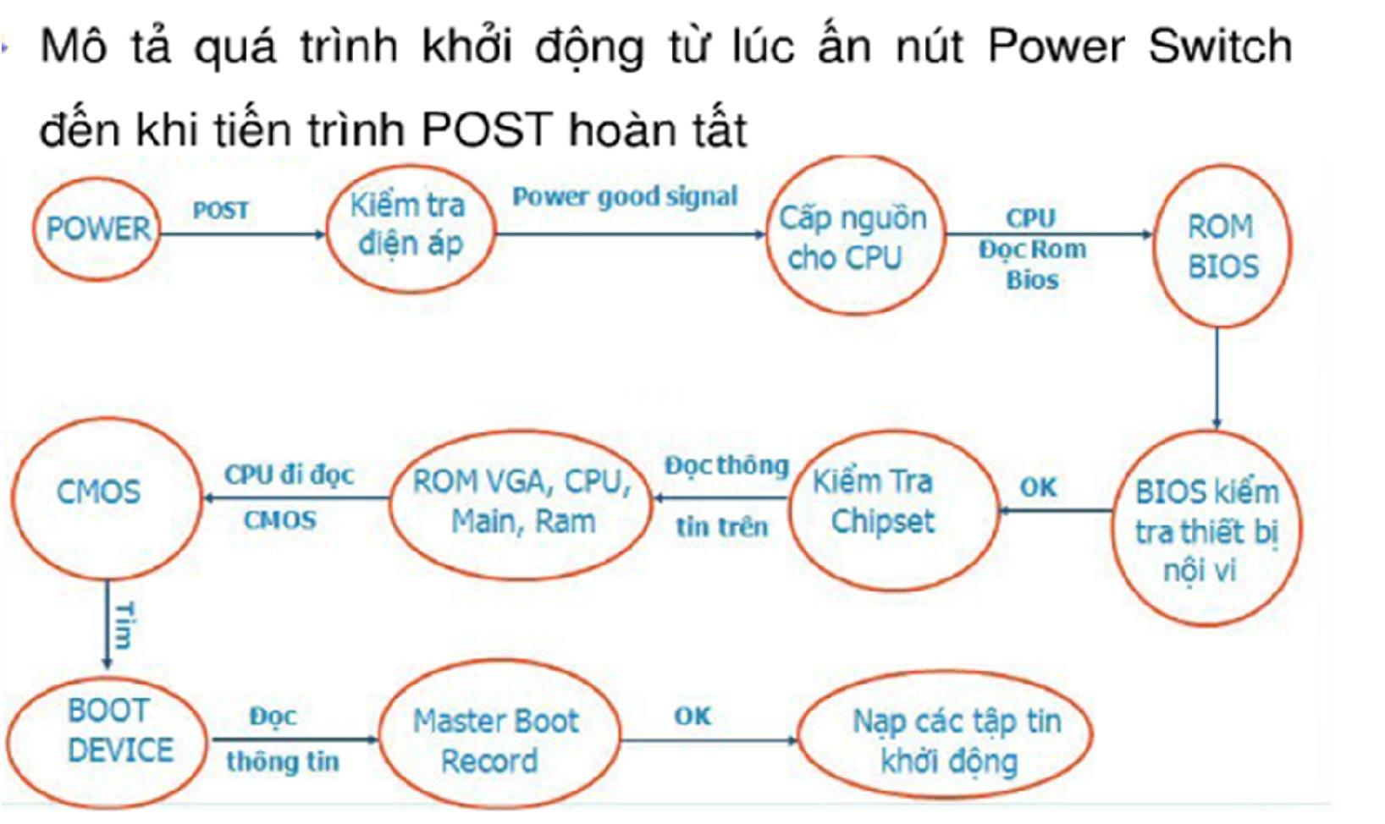
Chương 2: Phân hoạch, cấu hình hệ thống
Mô tả quá trình POST (POWER ON SELF TEST)

Slide 15
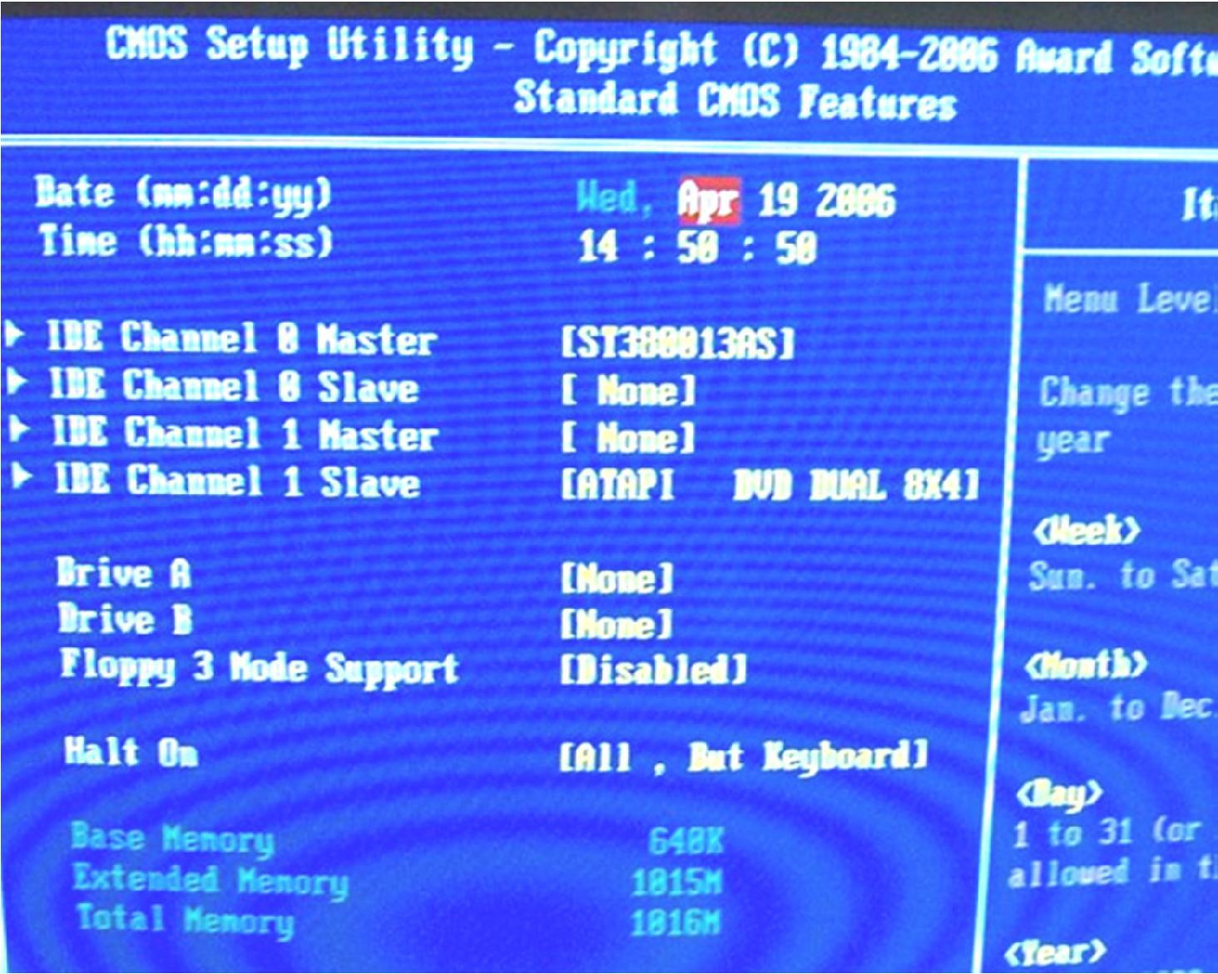
Chương 2: Phân hoạch, cấu hình hệ thống
Thiết lập các thành phần căn bản ( Standard CMOS Setup/Features)
Mục tiêu: Mô tả được các thông tin chính của BIOS như: thời gian, các ổ đĩa, bộ nhớ, bộ xử lý,...
Hình 3.4: CMOS Setup Utility

Slide 16
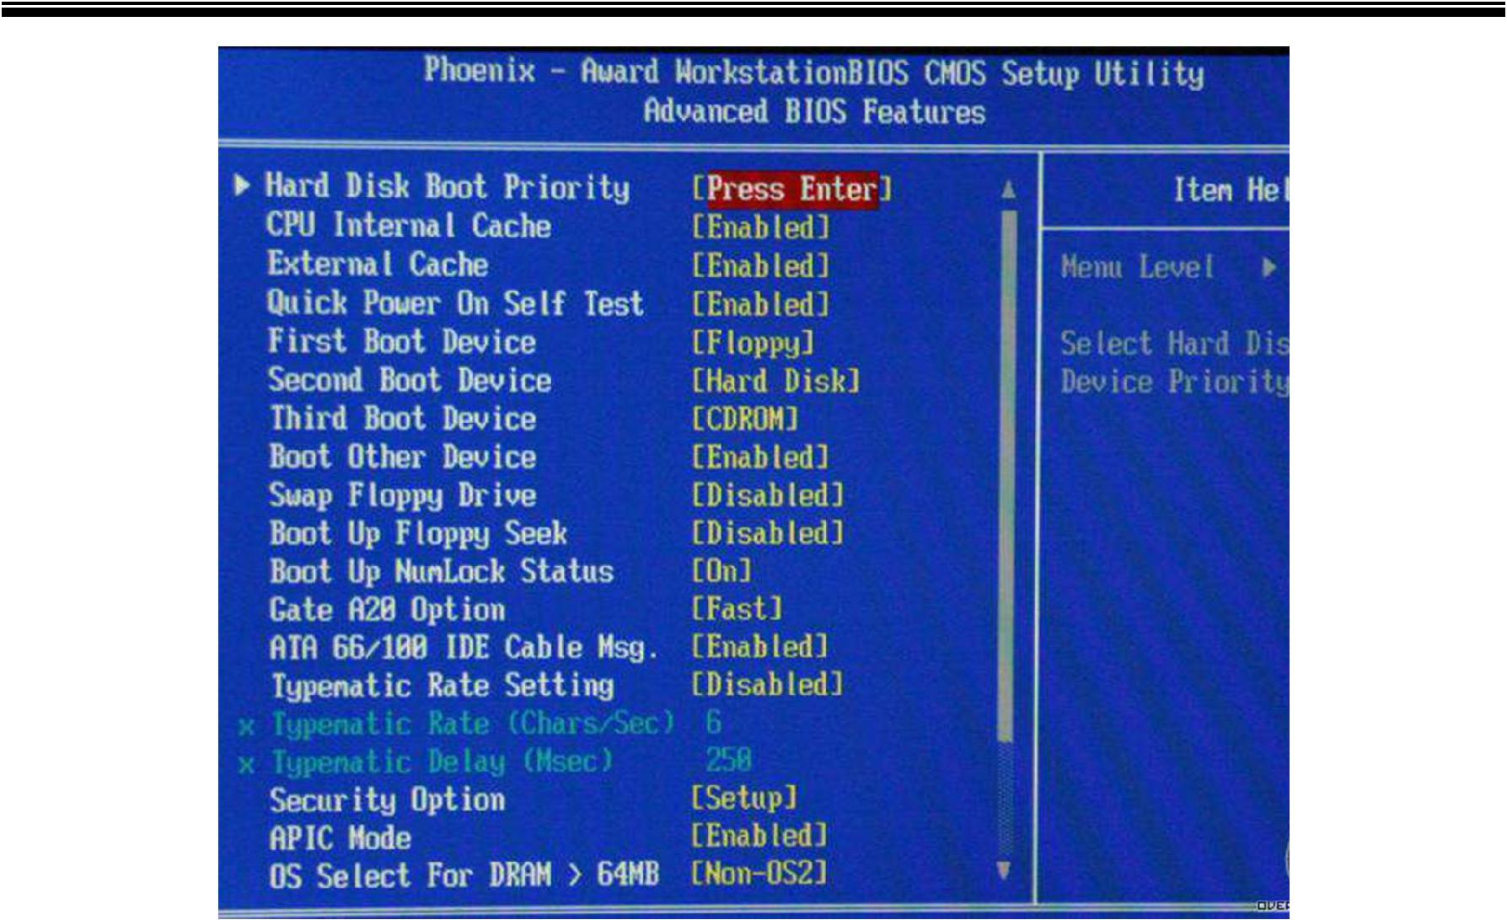
Chương 2: Phân hoạch, cấu hình hệ thống
Thiết lập các thành phần nâng cao (Advanced Cmos Setup)
Mục tiêu: mô tả và thiết lập được các thành phần nâng cao. Cho phép thiết lập các thông số về chống Virus, chọn Cache, thứ tự khởi động máy, các tùy chọn bảo mật v.v... Song chúng ta cần chú ý các thông số chính sau đây:
Hình 3.5: Thiết lập các thành phần nâng cao

Slide 17
Chương 2: Phân hoạch, cấu hình hệ thống
3. Phân vùng và định dạng ổ cứng
Mục tiêu:
Mô tả được các phân vùng của ổ cứng;
Phân vùng được ổ cứng theo đúng yêu cầu;
Sử dụng thành thạo và chính xác các thao tác thực hiện.
1.1. Phân vùng đĩa cứng bằng lệnh FDISK
+ Chuẩn bị
Một máy vi tính có ổ đĩa cứng, ổ đĩa CDROM
Đĩa CDROM Hiren’s Boot , khởi động được trong đó có chứa tập tin FDISK.EXE, hoặc 1 chiếu USB có khả năng Boot được.

Slide 18
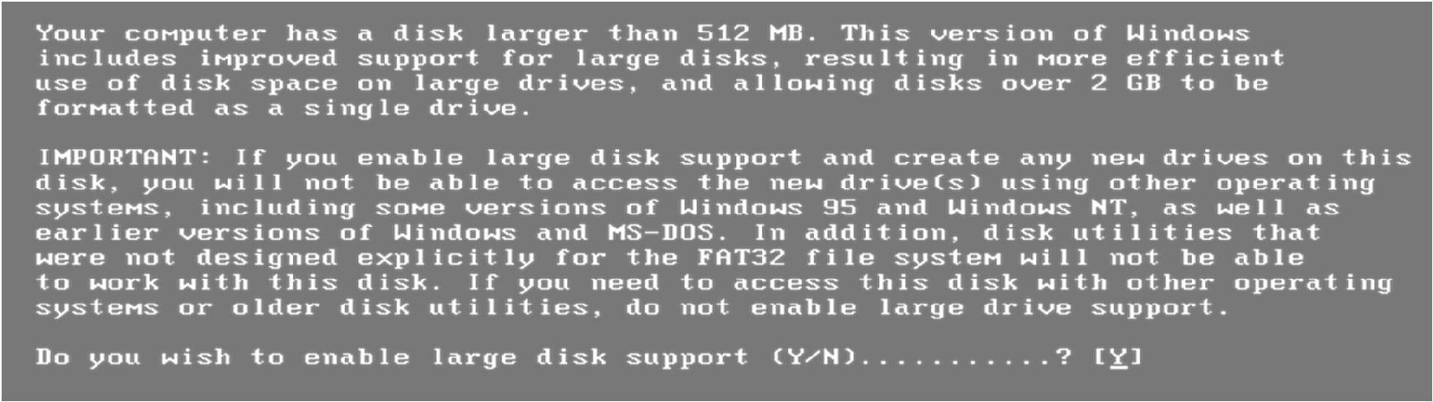
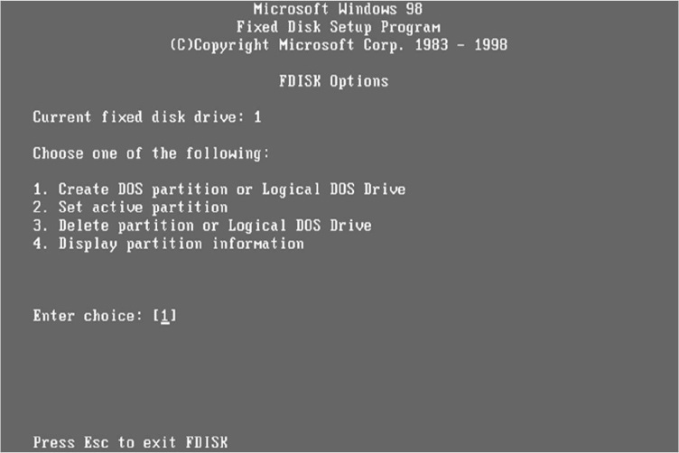
Chương 2: Phân hoạch, cấu hình hệ thống
+ Các bước thực hiện
Vào Bios thiết lập First Boot Device là CDROM
Tiếp theo chọn Dos BootCD à Next à Dos àDos, từ dấu nhấc A:\> (hoặc R:\>) bạn gõ FDISK và Enter.
Màn hình sau đây sẽ xuất hiện hỏi bạn có hỗ trợ ổ đĩa với dung lượng lớn không thì bạn nhấn " Y " và Enter:
Hình 4.1: Màn hình yêu hỏi có hổ trợ ổ đĩa với dung lượng lớn không?

Slide 19
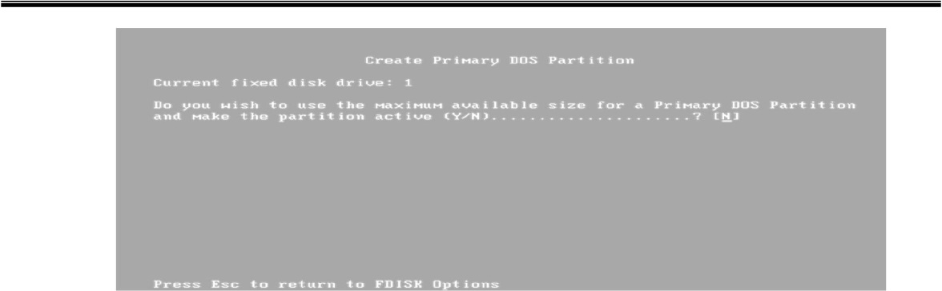
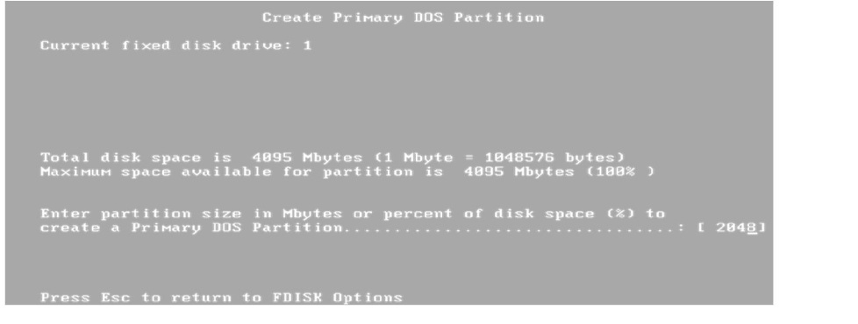
Chương 2: Phân hoạch, cấu hình hệ thống
TẠO PHÂN VÙNG
- Bạn bấm số 1 và Enter: để bắt đầu phân vùng đĩa cứng
Màn hình xuất hiện hỏi bạn có dùng tất cả dung lượng hiện có của ổ đĩa cho 1 phân vùng DOS chính không (Nếu bạn bấm Y và Enter thì chỉ tạo ra 1 phân vùng duy nhất)?
Ở đây bạn chọn "N" và Enter

Slide 20
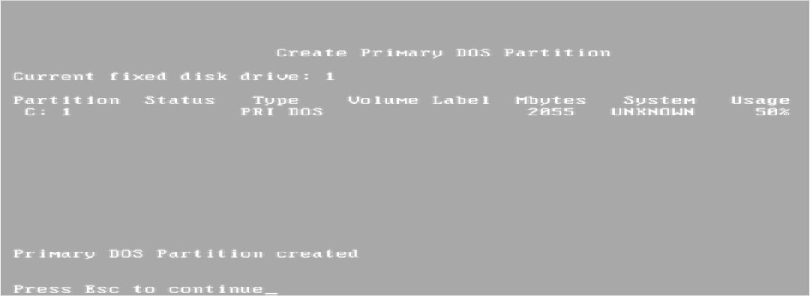
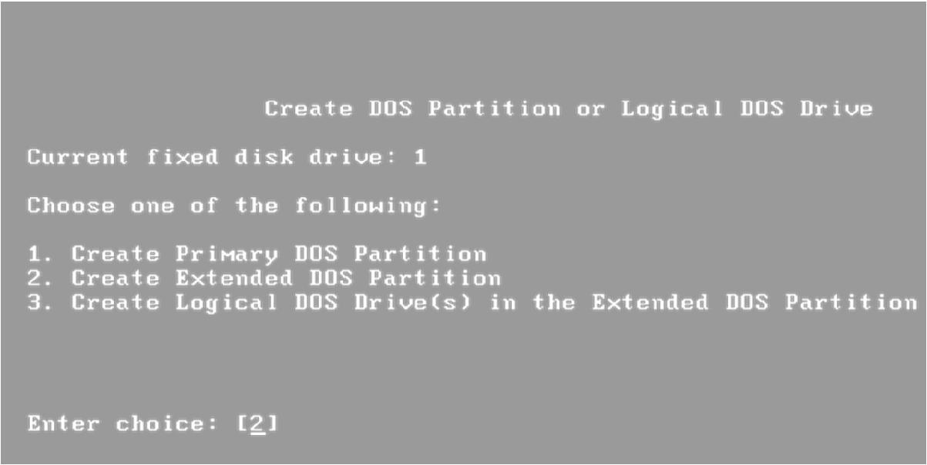
Chương 2: Phân hoạch, cấu hình hệ thống
Bạn nhập số vào trong dấu [ ] tuỳ thuộc vào dung lượng bạn muốn tạo.
Màn hình hiển thị thông báo cho bạn biết đã hoàn thành việc tạo phân vùng và yêu cầu nhấn phím Esc để tiếp tục. Nếu như muốn tạo thêm 1 Primary nữa thì bạn làm như bước trên.

Slide 21
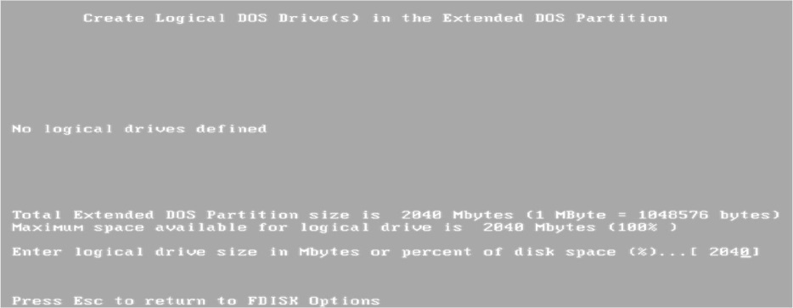
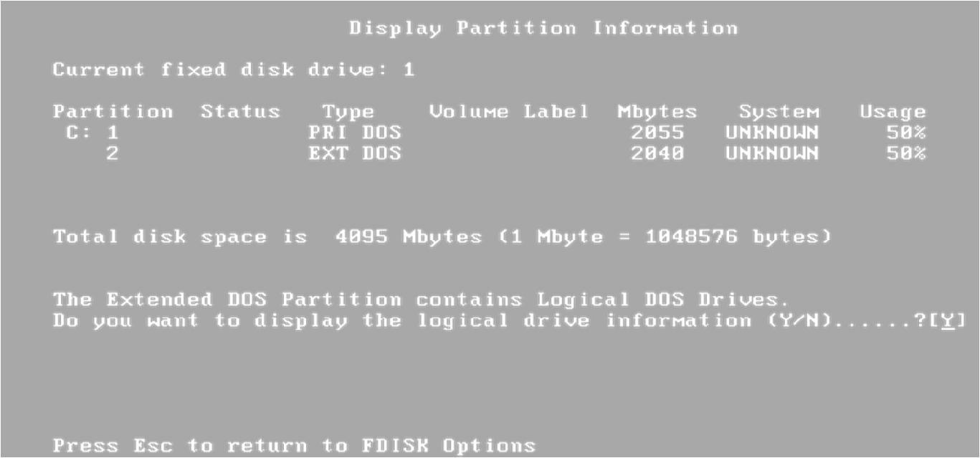
Chương 2: Phân hoạch, cấu hình hệ thống
Bạn sẽ gặp lại như hình ban đầu và cũng nhấn số một nhưng đến màn hình này thì bạn chọn số 2 để tạo phân vùng mở rộng.
Hình này thông báo số dung lượng còn lại của ổ đĩa và nó sẽ lấy làm phân vùng mở rộng (ở đây bạn không thay đổi gì cả và bấm phím Enter).

Slide 22
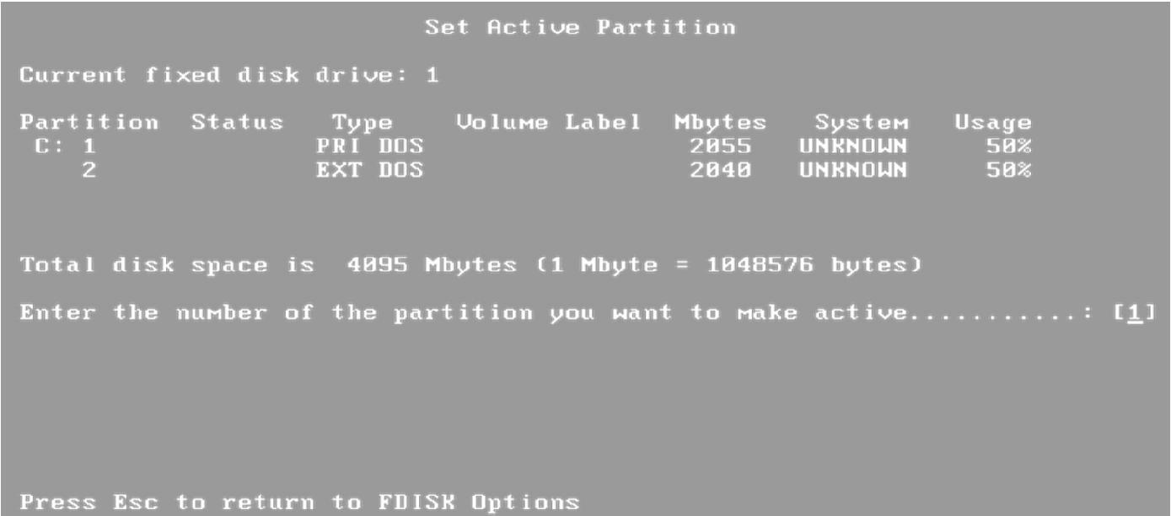
Chương 2: Phân hoạch, cấu hình hệ thống
Màn hình xuất hiện hỏi bạn có muốn hiển thị thông tin ổ đĩa Logical không. Bạn nên chọn "Y". Màn hình xuất hiện yêu cầu bạn tạo các ổ đĩa Logical, bạn làm theo hướng dẫn và nhấn phím Esc hai lần để trở lại hình đầu tiên và chọn số 2 để thiết lập phân vùng ưu tiên khởi động (Set Active).

Slide 23
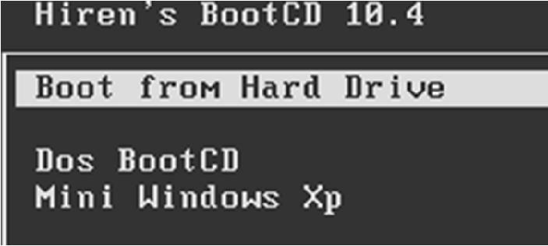
Chương 2: Phân hoạch, cấu hình hệ thống
Phân vùng đĩa cứng bằng chương trình tiện ích
Trong phần này chúng tôi giới thiệu một số tiện ích phân vùng ổ đĩa cứng như: Partition Magic Pro 8.05, Acronis Disk Director Suite, Paragon Partition Manager Server, Partition Commander,.. Sau đây là hướng dẫn phần vùng bằng
Partition Magic Pro 8.05.
Boot máy tính từ đĩa Hiren’s Boot
Chọn Dos BootCD

Slide 24
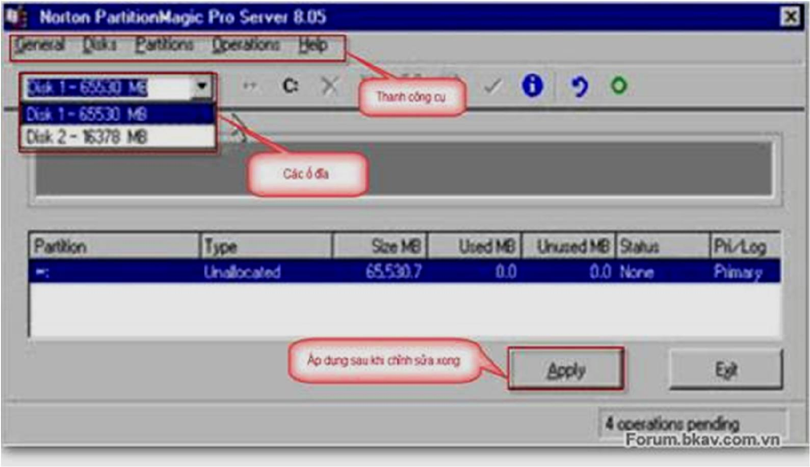
Chương 2: Phân hoạch, cấu hình hệ thống
Trên cùng là Menu của chương trình, ngay phía dưới là Toolbar.
Tiếp theo là một loạt các Partition biểu thị bởi các màu "xanh, hồng, đỏ" biểu thị các phân khu hiện có trên đĩa cứng hiện thời của bạn.
Cuối cùng là bảng liệt kê chi tiết về thông số của các partition hiện có trên đĩa cứng.
Nút Apply dùng để ghi các chỉnh sửa vào đĩa (chỉ khi nào nhấn apply thì các thông tin mới thực sự được ghi vào đĩa).
Nút Exit thoát khỏi chương trình.

Slide 25
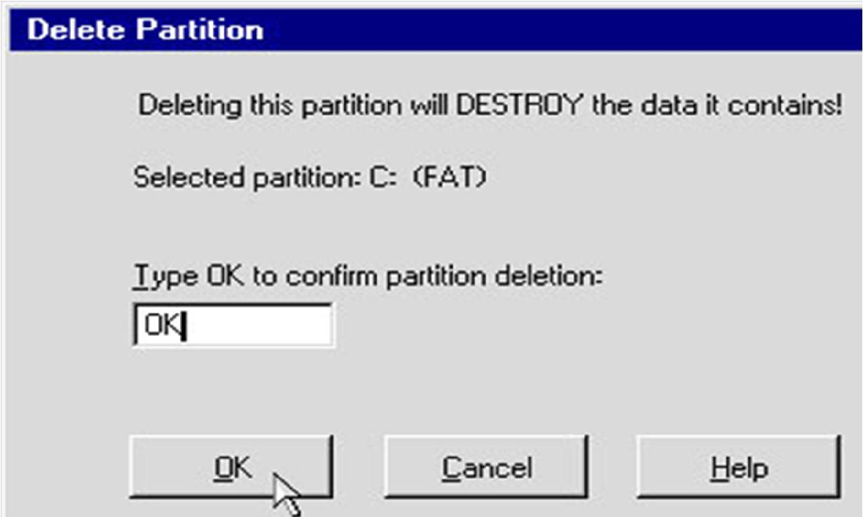
Chương 2: Phân hoạch, cấu hình hệ thống
Bước 1: Xoá Partition
Chọn 1 partition trong bảng liệt kê, vào menu Operations rồi chọn Delete... Hoặc right click lên 1Partition trong bảng liệt kê rồi chọn Delete... Hộp thoại delete sẽ xuất hiện.
Gõ chữ OK vào ô Type OK to confirm parititon deletion (bắt buộc), và nhấn OK để hoàn tất thao tác!
Tiến hành xóa hết các phân khu đĩa hiện có.

Slide 26
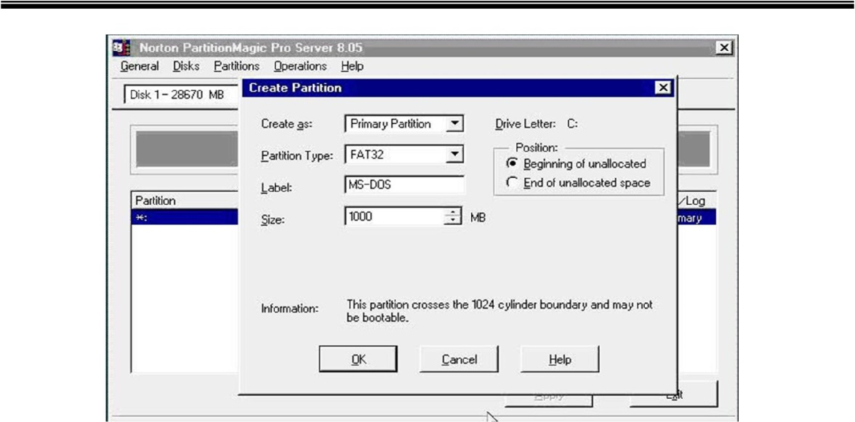
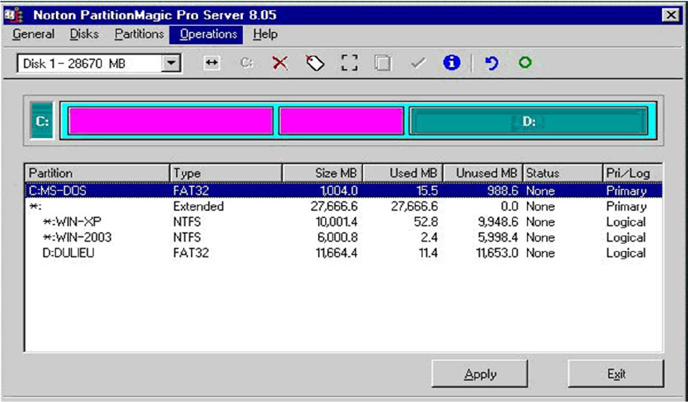
Chương 2: Phân hoạch, cấu hình hệ thống
Bước 2: Tạo partition
Bạn có thể thực hiện thao tác này bằng cách:
Chọn phần đĩa cứng còn trống trong bảng liệt kê. Vào menu Operations rồi chọn Create...
Hoặc click phải mouse lên phần đĩa cứng còn trống trong bảng liệt kê rồi chọn Create... Trên popup menu.
Sau khi bạn chọn thao tác Create. Một hộp thoại sẽ xuất hiện

Slide 27
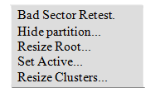
Chương 2: Phân hoạch, cấu hình hệ thống
Bước 3: Active phân vùng khởi động
Chọn đĩa C trong bảng liệt kê, vào menu Operations rồi chọn Advanced hoặc right click lên 1 partition trong bảng liệt kê rồi chọn Advanced. Một menu con sẽ xuất hiện. Chọn Set Active…

Slide 28
Chương 2: Phân hoạch, cấu hình hệ thống
Bước 4: Di chuyển/thay đổi kích thước Partition
Chọn 1 partition Dulieu trong bảng liệt kê, vào menu Operations rồi chọn Resize/Move...
Hoặc right click lên 1 partition trong bảng liệt kê rồi chọn Resize/Move...một hộp thoại sẽ xuất hiện.
Có thể dùng mouse "nắm và kéo" trực tiếp phần khung hình biểu thị cho partition (trên cùng), hoặc nhập trực tiếp các thông số vào các ô Free space before, New size và Free space after, nhấn OK để hoàn tất thao tác!
Free space before: nhập 5000MB
Nhấn Ok.

Slide 29
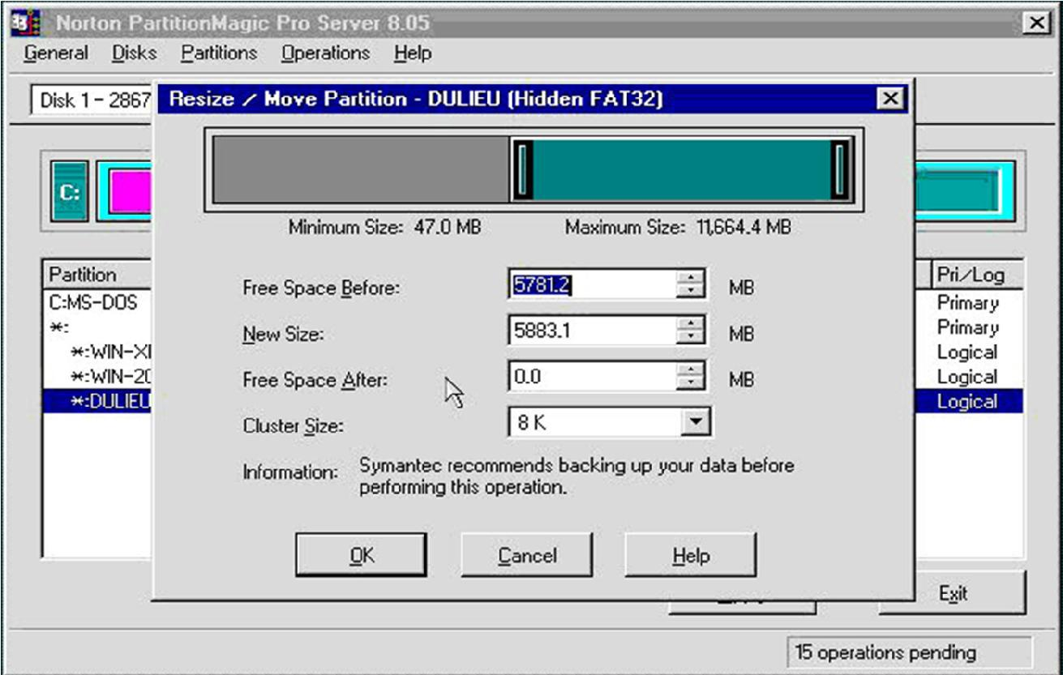
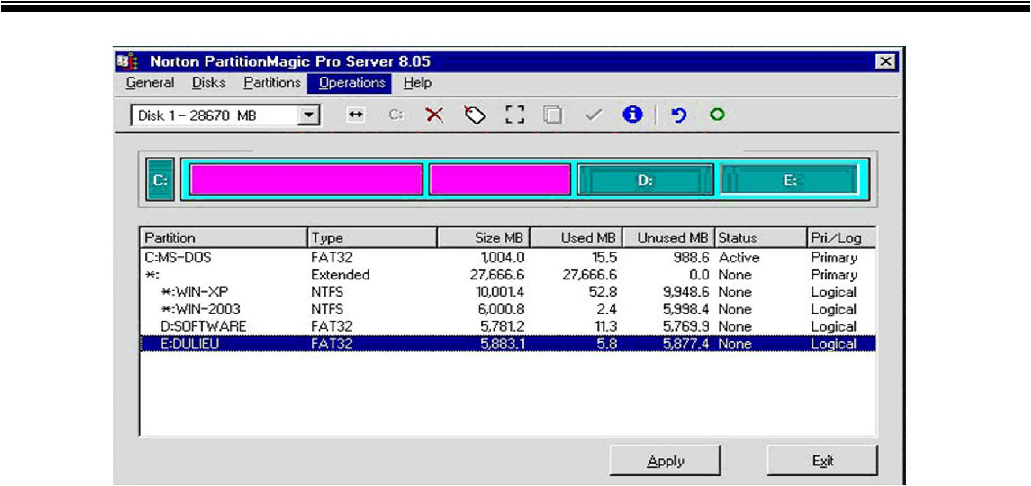
Chương 2: Phân hoạch, cấu hình hệ thống
Sau khi Resize phân vùng xong chúng ta có thể phân thêm 1 phân vùng mới có tên là Software với định dạng file FAT32

